Slide 1

装配线系统操作说明

Slide 2
1.BOM
a. BOM 输入
b.标准件与特征件的建立
c.特征件的打印显示
d.总成号与标准件与特征件的匹配
2.工艺文件
a.工步建立
b. 文件虚拟特征件建立
c.工序建立
d.工艺匹配
3.Kiting物料建立
4.Kiting积累订单的删除

Slide 3
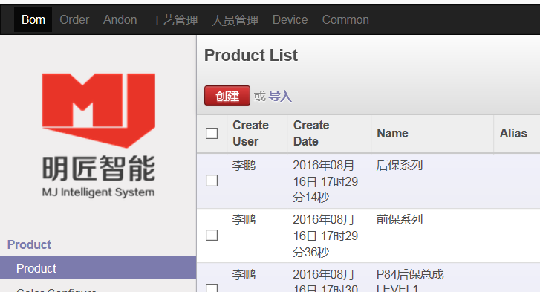
1.BOM
a. BOM 输入
只用用工厂内网登入，网址 http://10.166.154.22:8069
1.选择BOM=>product=>创建

Slide 4
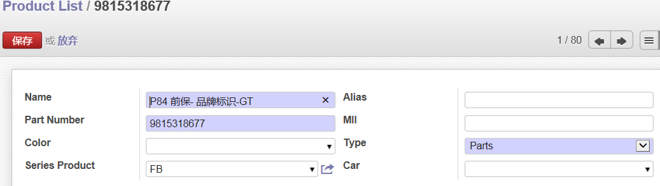
1.BOM
a. BOM 输入
2.在下栏中进行输入
输入零件或总成名称
输入零件或总成号
选择系列
零件选择 part
总成选择customerpn
创建系列选择Series Product
半成品选择Semi
紧固件选择Fasteners
注意：输入的时候需要选把总成号创建进去。

Slide 5
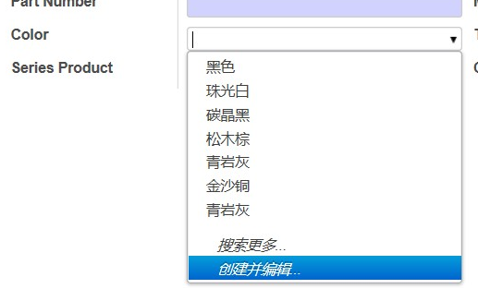
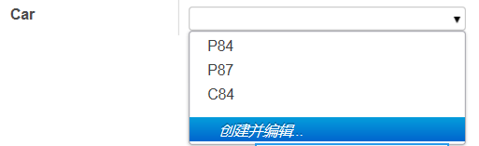
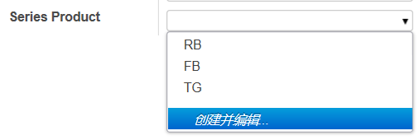
1.BOM
a. BOM 输入
3.如遇新颜色、新车型、新系列在下拉菜单中进行输入
新颜色创建
新车型创建
新系列创建

Slide 6
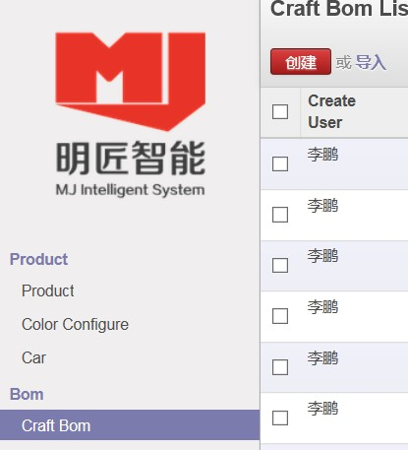
1.BOM
b.标准件与特征件的建立
1.选择bom=>craft bom=>创建

Slide 7
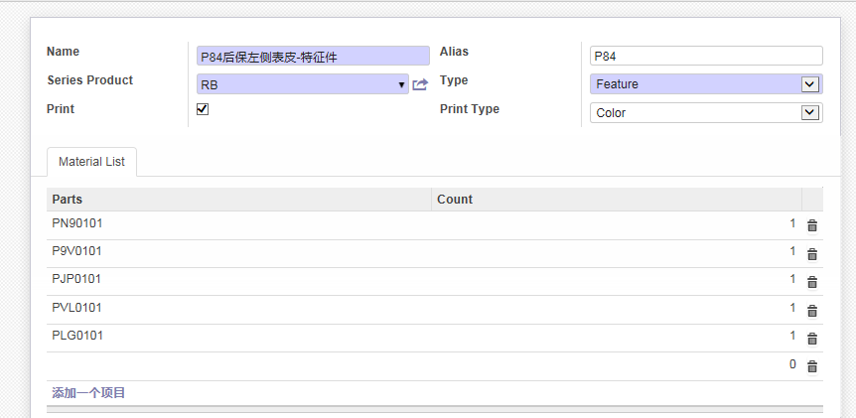
1.BOM
b.标准件与特征件的建立
2.在下栏中进行创建标准件或特征件（标准件是指每个级别总成中都有的零件、特征件是指每个级别中有级别或种类或是否有的零件），蓝底色项为必填项。
3.点击添加一个项目，选上之前在BOM中输入的零件。
输入特征件或标准件名称
选择是标准件或特征件
选择系列
选择之前创建的零件

Slide 8
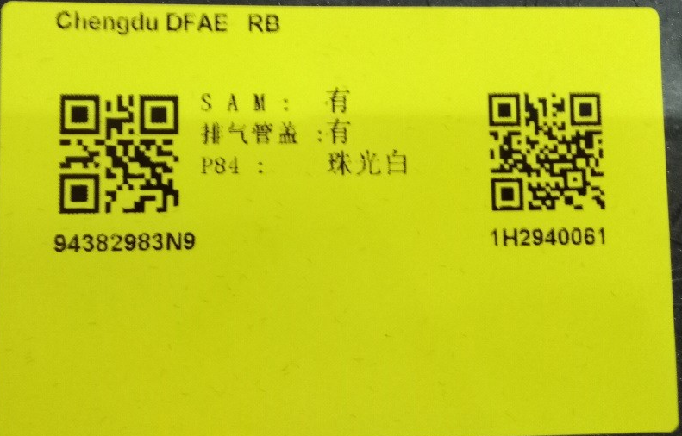
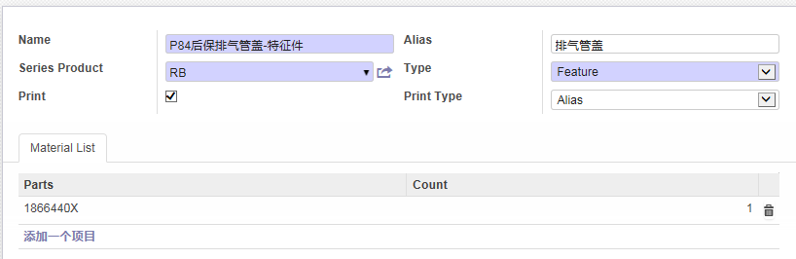
1.BOM
c.特征件的打印显示
如需在条码中显示部分特征件信息可在系统中如下设置（最多可设置6项）
前面显示的项目信息
1.选择bom=>craft bom=>选择对特征件=>编辑
打印各类：Alias 一般打印
colour颜色打印

Slide 9
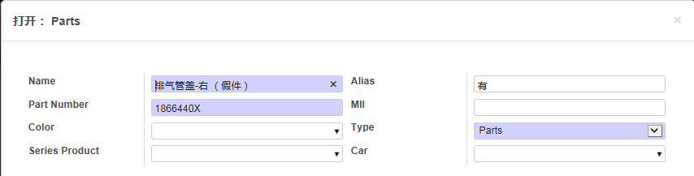
1.BOM
c.特征件的打印显示
2.选择BOM=>product=>选择对应零件=>编辑
后面区别显示的信息
（一般打印项需在子零件这里编辑）

Slide 10
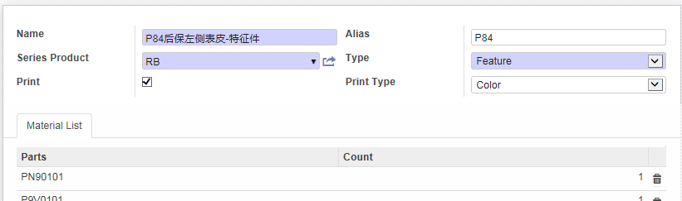
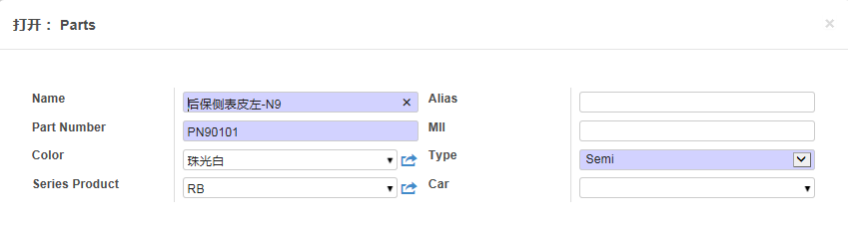
1.BOM
c.特征件的打印显示
颜色打印
这里选colour
同时子零件颜色这里需要进行编辑显示

Slide 11
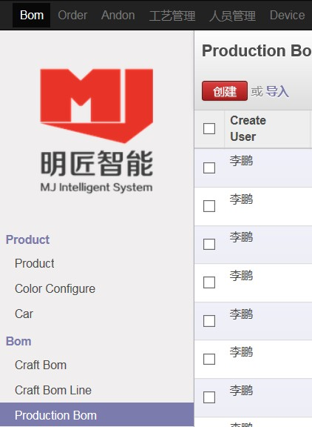
1.BOM
d.总成号与标准件与特征件的匹配
1.选择BOM=>product bom=>创建

Slide 12
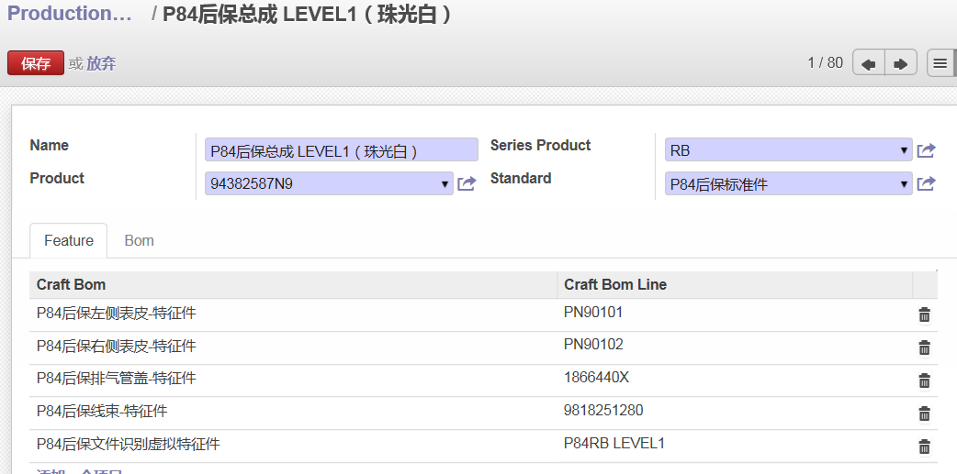
1.BOM
d.总成号与标准件与特征件的匹配
2.在下栏中进行输入
输入总成名称
选择之前创建的总成产品图号
选择产品系列
添加之前创建的零件标准件。
添加之前创建的零件特征件。

Slide 13
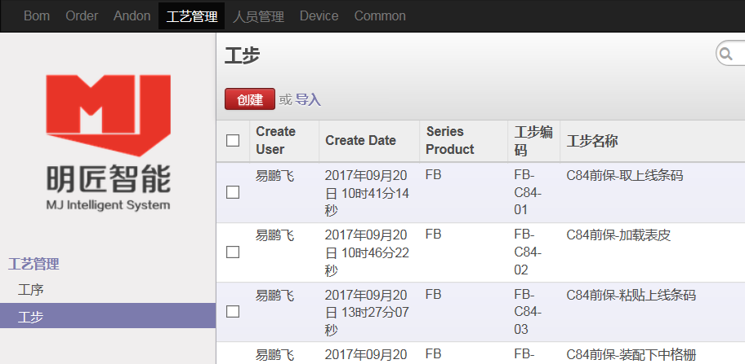
2.工艺文件
a.工步建立
1.选择工艺管理=>工步=>创建

Slide 14
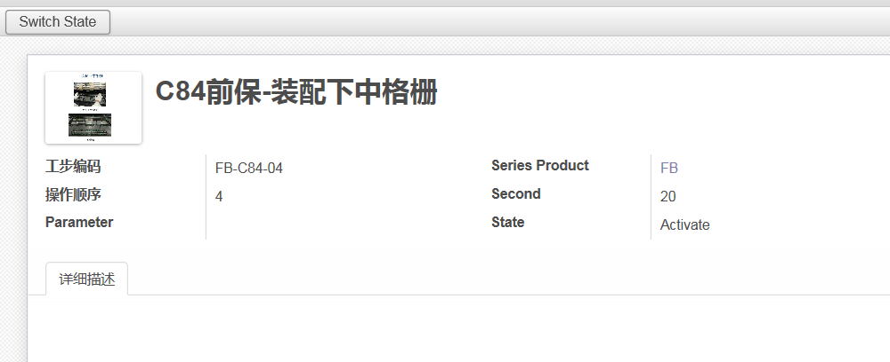
2.工艺文件
a.工步建立
插入4:3 JPG工艺图片
输入此工步名称（需要带车型名、系列名）
选择系列名
输入播放时长
可输入详细 说明
输入工步编码（按系列名+车型+序号）
输入播放序号

Slide 15
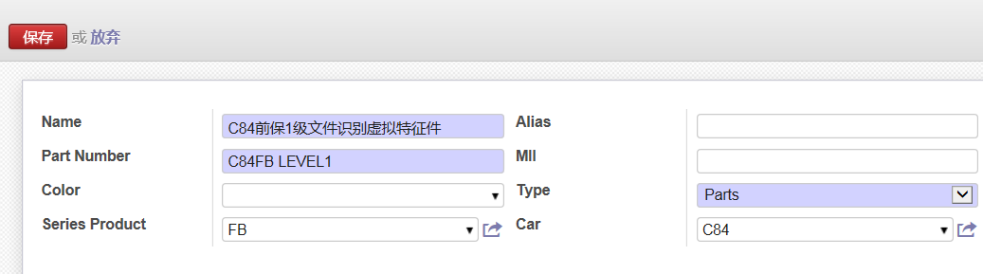
2.工艺文件
b. 文件虚拟特征件建立
创建每一个级别专属的文件文件识别虚拟特征件，命名方式参考如下
创建每一个级别专属的文件文件识别虚拟特征件的零件号，命名方式参考如下
系列进行选择
类别选择零件
车型进行选择

Slide 16
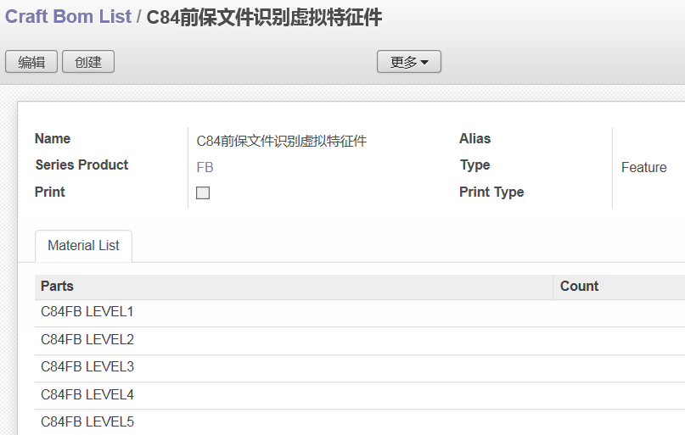
2.工艺文件
b. 文件虚拟特征件建立
创建文件识别虚拟特征件
类别选特征件
系列需要选择
每一个级别配置1个虚拟特征子零件

Slide 17
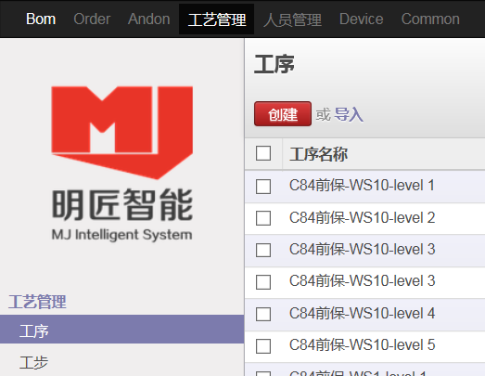
2.工艺文件
c.工序建立
1.选择工艺管理=>工序=>创建

Slide 18
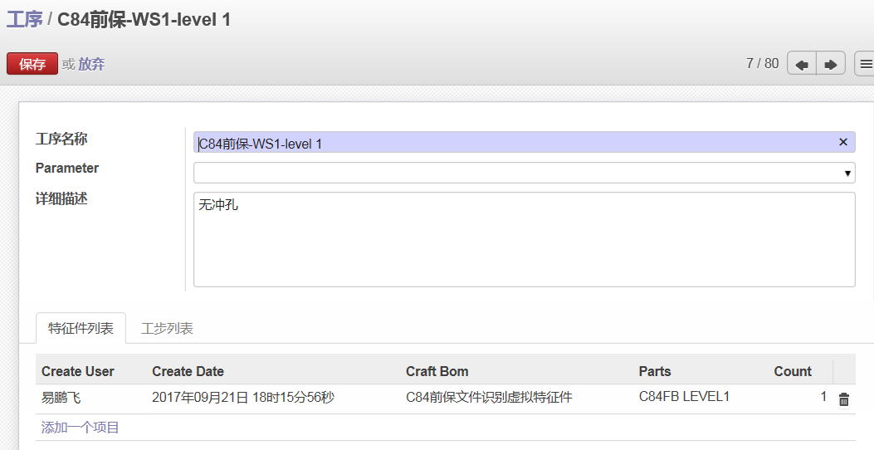
2.工艺文件
c.工序建立
输入工序名称，按车型+系列-工位（工位1如:WS1）-级别
输入详细描述
在特征件列表中输入专属文件识别虚拟特征件

Slide 19
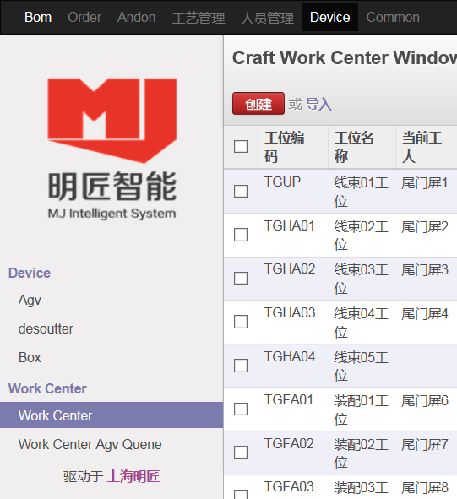
2.工艺文件
d.工艺匹配
1.选择Device=>work center
选择哪个工位需要显示设置

Slide 20
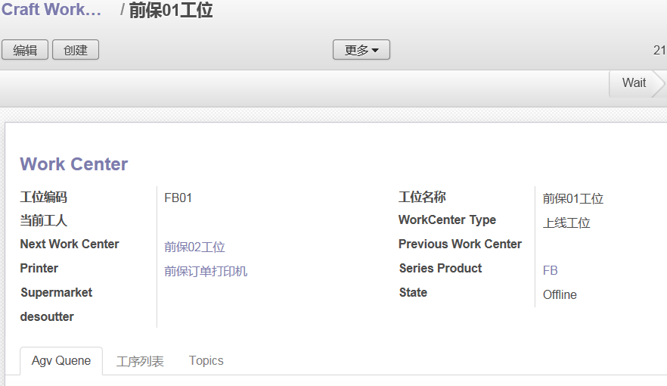
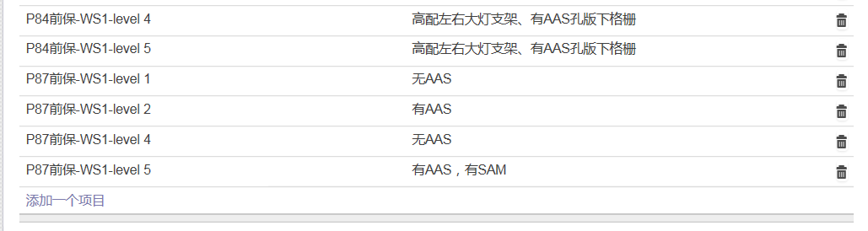
2.工艺文件
d.工艺匹配
2.选择工序列表=>添加一个项目

Slide 21
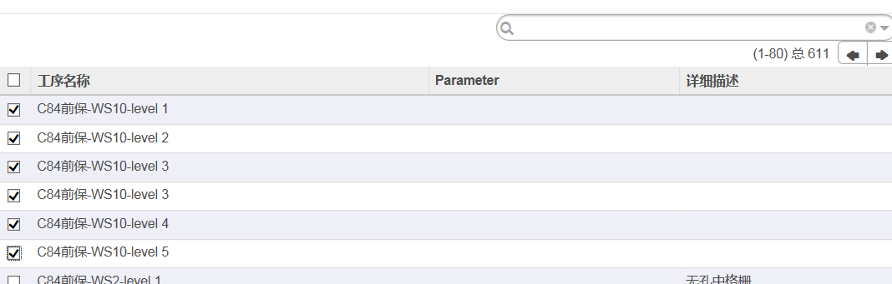
2.工艺文件
d.工艺匹配
3.勾选该工位匹配的工序=>保存

Slide 22
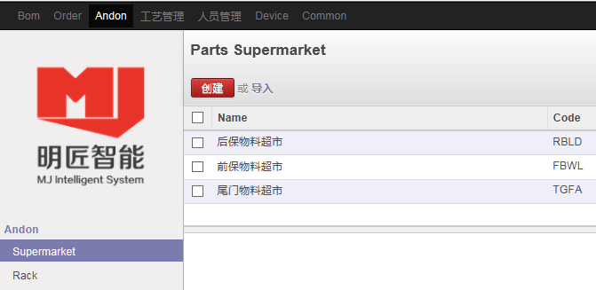
3.Kiting物料建立
1.选择Andon=>supermarket=>选择一个物料超市

Slide 23
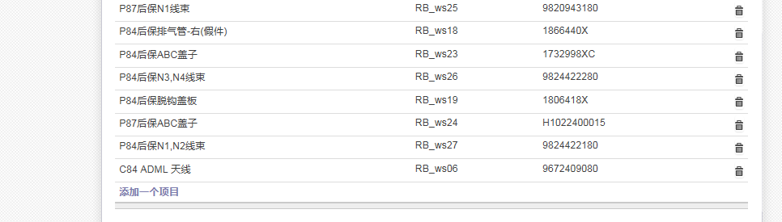
3.Kiting物料建立
2.在编辑的状态下选择添加一个项目

Slide 24
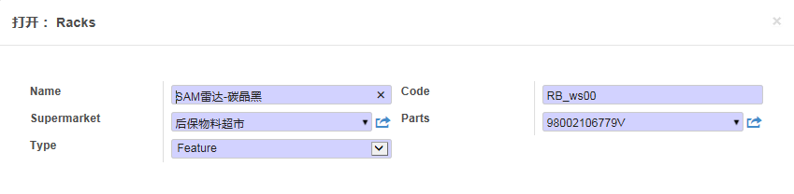
3.Kiting物料建立
料道号格式：前保 FB_ws01
后保RB_ws01
尾门TG_ws01
输入零件名
选择它属于哪个物料超市
输入零件号
选择是标准件还是特征件

Slide 25
3.Kiting物料建立
前保物料架点位信息
F-K5 |  |  |  | F-K4 |  | F-K3 |  |  | F-K2 |  |  | FK1 |  |  | F-K7 |  |  | F-K6
 |  |  |  | FB_ws45 | FB_ws46 | FB_ws30 | FB_ws31 | FB_ws32
FB_ws00 | FB_ws01 | FB_ws02 | FB_ws03 | FB_ws47 | FB_ws48 | FB_ws33 | FB_ws34 | FB_ws35 | FB_ws39 | FB_ws40 | FB_ws41 | FB_ws51 | FB_ws52 | FB_ws53 |  |  |  | FB_ws08 | FB_ws09 | FB_ws10 | FB_ws11 | FB_ws12 | FB_ws13
FB_ws04 | FB_ws05 | FB_ws06 | FB_ws07 | FB_ws49 | FB_ws50 | FB_ws36 | FB_ws37 | FB_ws38 | FB_ws42 | FB_ws44 | FB_ws43 | FB_ws54 | FB_ws55 | FB_ws56 | FB_ws20 | FB_ws21 | FB_ws22 | FB_ws14 | FB_ws15 | FB_ws16 | FB_ws17 | FB_ws18 | FB_ws19

Slide 26
3.Kiting物料建立
后保物料架点位信息
RK4 | RK1 |  |  | RK2 |  | RK3
 | RB_ws00 | RB_ws05 | RB_ws08 |  |  | RB_ws17 | RB_ws18 | RB_ws19
 | RB_ws01
RB_ws11 | RB_ws02 | RB_ws06 | RB_ws09 | RB_ws15 | RB_ws16 | RB_ws22 | RB_ws23 | RB_ws24
 | RB_ws03
 | RB_ws04 | RB_ws07 | RB_ws10 | RB_ws20 | RB_ws21 | RB_ws25 | RB_ws26 | RB_ws27

Slide 27
3.Kiting物料建立
尾门物料架点位信息
TK1 |  |  | TK2 |  |  | TK3 |  |  |  | TK4 |  |  | TK5 |  |  |  | TK6
TG_ws53 | TG_ws54 | TG_ws55 | TG_ws61 | TG_ws62 | TG_ws63 | TG_ws41 | TG_ws42 | TG_ws43 | TG_ws44 | TG_ws32 | TG_ws33 | TG_ws34 | TG_ws20 | TG_ws21 | TG_ws22 | TG_ws23 | TG_ws73 | TG_ws72 | TG_ws71 | TG_ws70
TG_ws56 | TG_ws57 | TG_ws58 | TG_ws64 | TG_ws65 | TG_ws66 | TG_ws45 | TG_ws46 | TG_ws47 | TG_ws48 | TG_ws35 | TG_ws36 | TG_ws37 | TG_ws24 | TG_ws25 | TG_ws26 | TG_ws27 | TG_ws77 | TG_ws76 | TG_ws75 | TG_ws74
 | TG_ws59 | TG_ws60 | TG_ws67 | TG_ws68 | TG_ws69 | TG_ws49 | TG_ws50 | TG_ws51 | TG_ws52 | TG_ws38 | TG_ws39 | TG_ws40 | TG_ws28 | TG_ws29 | TG_ws30 | TG_ws31

Slide 28
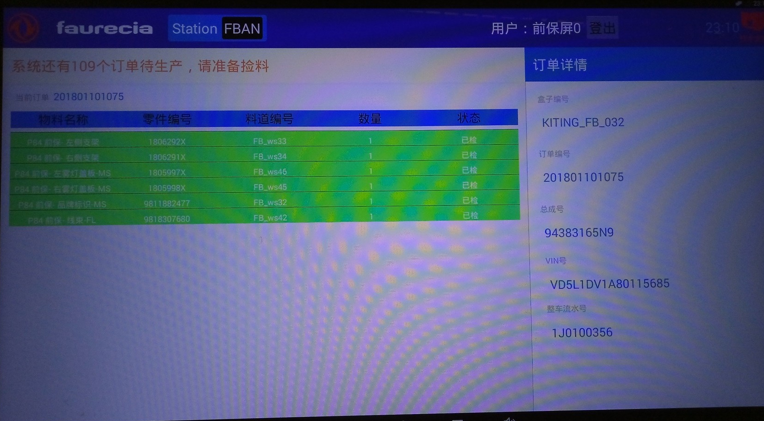
4.Kiting积累订单的删除
当KITING里的料未配，累积有订单时，可在系统中进行删除

Slide 29
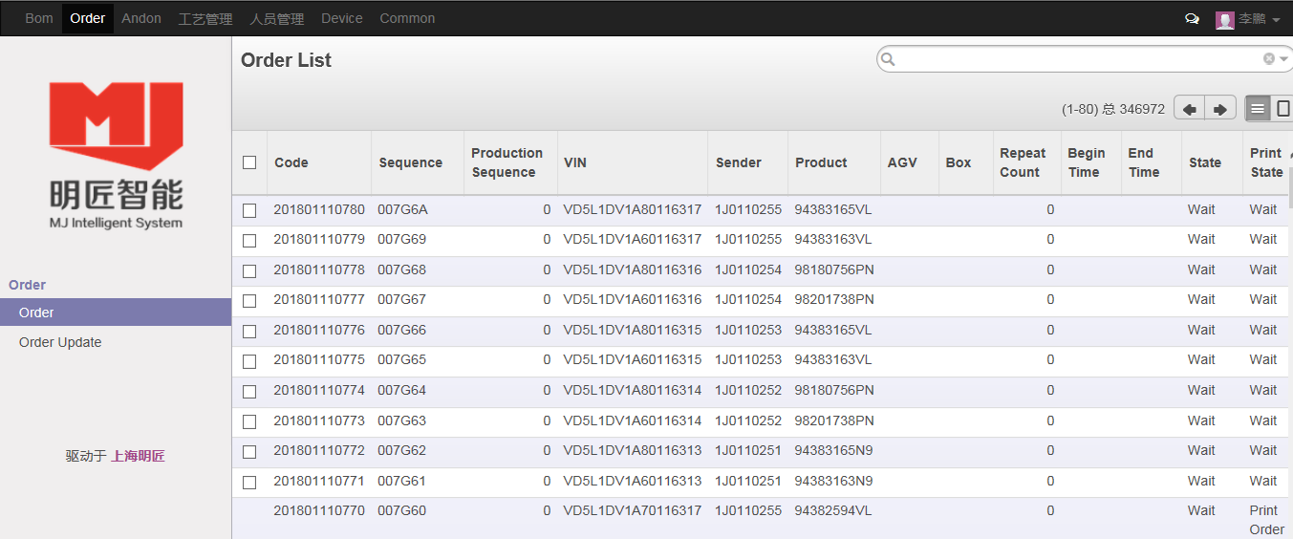
4.Kiting积累订单的删除
1.选择order=>order
搜索到需要删除的起止流水号相应的code号
code号
流水号

Slide 30
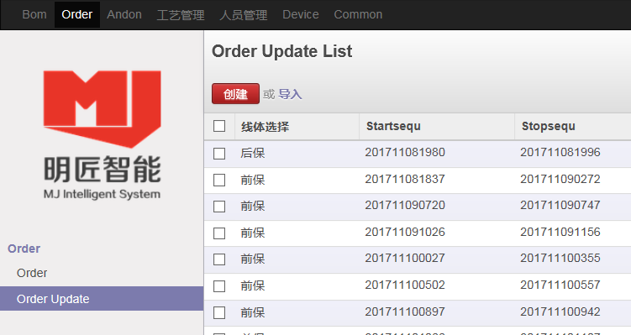
4.Kiting积累订单的删除
2.选择order=>order update =>创建

Slide 31
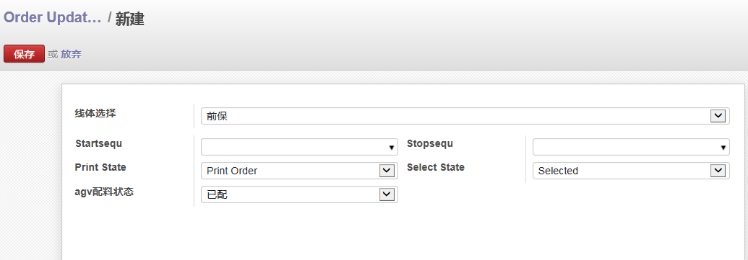
4.Kiting积累订单的删除
选择相应的线体
输入起始流水号对应的code号
输入终止流水号对应的code号
选择print order
选择已配
选择selected
完成之后选择保存

Slide 32



